Slide 1
ОСОБЕННОСТИ НРАВСТВЕННО-ПАТРИОТИЧЕСКОГО ВОСПИТАНИЯ ДЕТЕЙ МЛАДШЕГО ДОШКОЛЬНОГО ВОЗРАСТА

Slide 2
Нравственно – патриотическое воспитание – сложный процесс, который условно можно разделить на две крупные составляющие: патриотическое воспитание и нравственное.

Slide 3
Воспитание в широком смысле – процесс социализации человека, то есть усвоение человеком ценностей, установок, норм и образцов поведения, характерных для данного общества, социальной группы и воспроизводства человеком социальных связей и социального опыта.

Slide 4
Воспитание в узком смысле – целенаправленная деятельность, призванная формировать у детей определенные социально значимые качества личности, взгляды и убеждения.

Slide 5
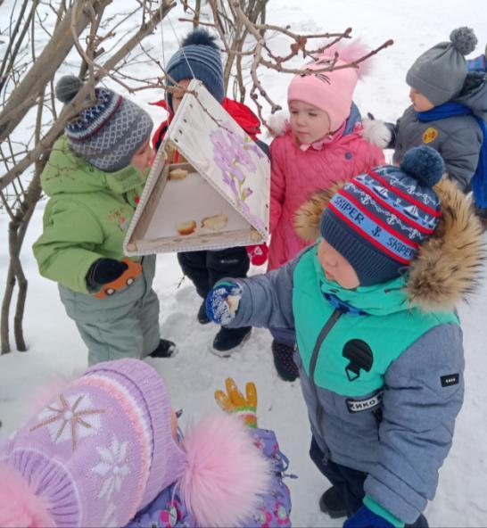
Нравственно – патриотическое воспитание в детском саду – это комплекс мероприятий гражданской направленности, способствующих формированию единых ценностей у ребёнка и его семьи.

Slide 6
Целью нравственно-патриотического воспитания в дошкольном учреждении является воспитание любви и уважения к родине, окружающему миру, окружающим ребенка людям (родителям, семье, друзьям и т.д.).
Немаловажной целью является и поддержание устойчивых связей «я – общество», «я – природа», «я – семья». Формирование этих ценностей происходит в результате целенаправленной, систематической работы с ребенком.

Slide 7
В качестве задач, который способствуют выполнению целей нравственно-патриотического воспитания, можно назвать следующие задачи:
Воспитание любви и трепетного отношения к ценностям семьи, детского сада, родного села (района, поселка и т.д.).
Способствование формированию желания участвовать в общественных мероприятиях, направленных на благоустройство своего двора, территории группы, улиц родного села.
Обучение заботливому отношению к родным и близким людям, младшим сверстникам и старшему поколению.

Slide 8
Воспитание уважение к труду разных профессий.
Развитие интереса к традициям родного края.
Формирование трепетного отношения к природе, экологии.
Способствование развитию интернациональных чувств по отношению к другим народам, их культуре, традициям.

Slide 9
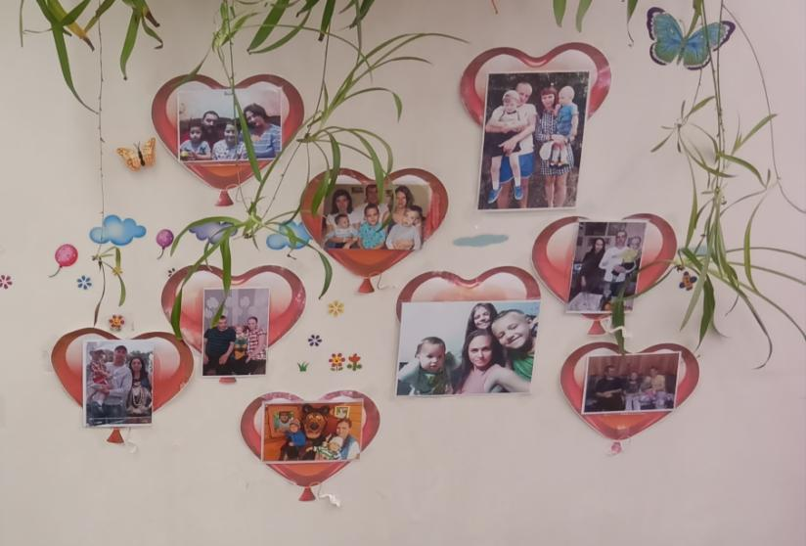
В течении всего года с детьми проводятся беседы с детьми в игровой форме на темы:
«Моя семья»

Slide 10
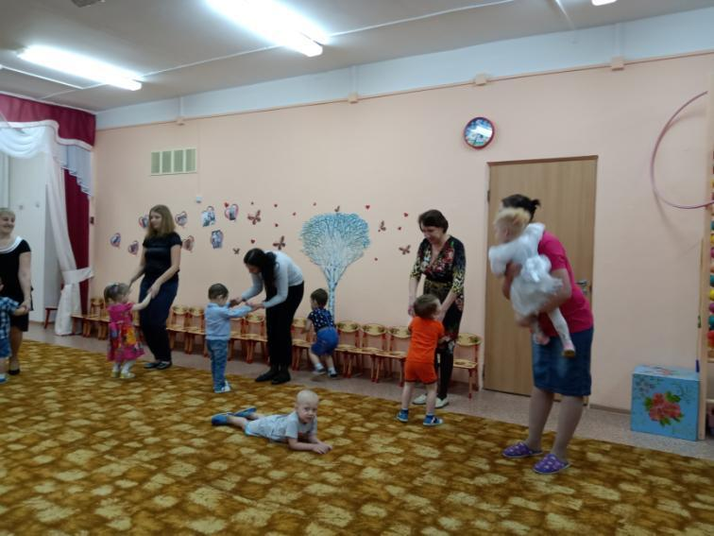
«Праздники в моей семье»

Slide 11
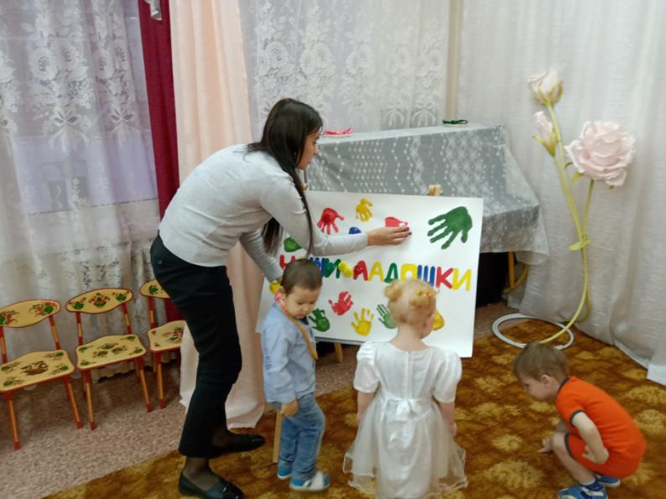
«Я и мое имя»

Slide 12
«Чья мама?»

Slide 13
Существуют следующие формы работы, направленные на формирование патриотических чувств:
Приобщение детей к культурному наследию, праздникам, традициям, народно-прикладному искусству, устному народному творчеству, музыкальному фольклору, народным играм;

Slide 14
Знакомство с семьей, ее историей, родственниками, семейными традициям, составление родословной; с детским садом, его ребятами, взрослыми, играми, игрушками, традициями; с городом, селом, его историей, гербом, традициями, выдающимися горожанами прошлого и настоящего времени, достопримечательностями;

Slide 15
Проведение целевых наблюдений за состоянием объектов в разные сезоны года, организация сезонного земледельческого труда в природе, посев цветов, овощей, посадка кустов, деревьев и др.;
организация творческой, продуктивной, игровой деятельности детей, в которой ребенок проявляет сочувствие, заботу о человеке, растениях, животных в разные сезоны года в связи с приспособлением к новым жизненным условиям и ежедневно, по необходимости.

Slide 16
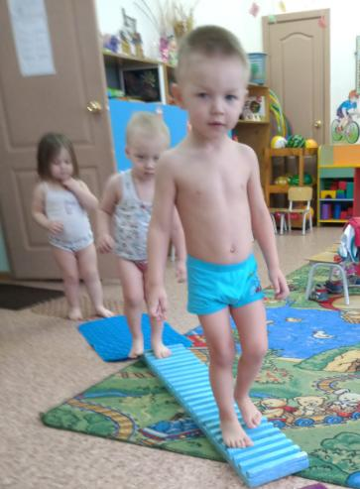
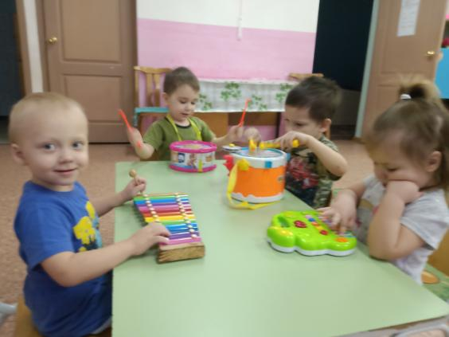
В целях осуществления нравственно-патриотического воспитания в детском саду должны быть созданы все условия для того, чтобы дети могли доверчиво полагаться на постоянную заботу и поддержку взрослых.

Slide 17
Таким образом, современная педагогика располагает обширным и разнообразным инструментарием, позволяющим обеспечивать эффективную реализацию задач нравственно-патриотического воспитания дошкольников.

Slide 18
Спасибо за внимание!

